Slide 1
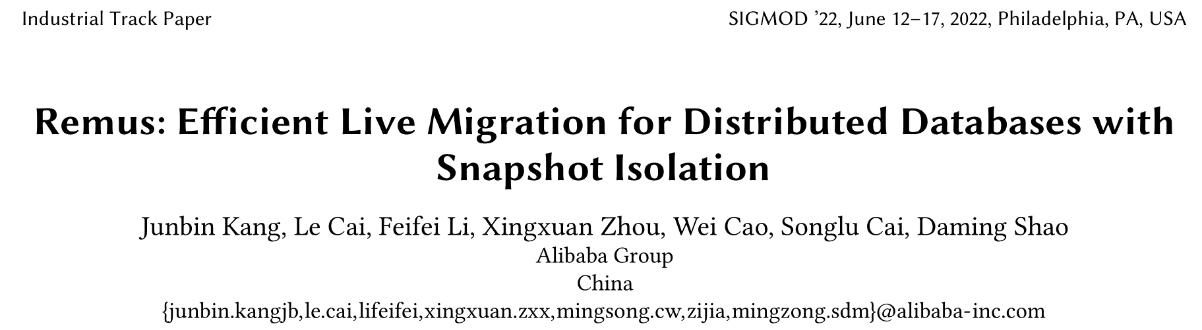
Notes:
这篇文章关注的是由于应用场景中负载的不均衡，需要迁移数据分片来负载均衡，但是在数据迁移过程中，元数据上的事务会因为迁移的影响被中断或者有较大的性能下降，这是一个需要处理的问题，这篇文章提出的remus主要是通过一些方法实现数据ownership的平滑切换，保证事务执行的正确，不重试，服务不中断，性能尽可能小的下降
Remus核心想法是利用保证分布式事务timestamp order的协议，提出了一个高效的单向同步DUAL执行模型，从而支持轻量级的数据ownership无缝平滑切换。同时结合MVCC和OCC提出了在单向DUAL模型下保证快照隔离的并发控制协议MOCC。

Slide 2
Share-nothing database on the cloud
Cost efficiency
On-demand resources provision
Elasticity at workload of high concurrency
Dynamic workload
Burst requests(double 11 shopping festival)
Skewed access and hotspots also change over time
Challenge: static sharding is hard to react to dynamic workload on the cloud
Sudden load increases
→ Load imbalance and insufficient provisioning of cloud resources
Degraded performance and service level agreement (SLA) violations
Migrating shards from overloaded nodes to the other for load balance
Live migration that migrates data between nodes with little impact on the ongoing services is widely adopted by shared-nothing databases to adapt to dynamic workloads
Workload
Short OLTP transactions/ Long analytical queries/ Batch transactions/ Hybrid of these workloads
Notes:
数据迁移data migration就是以数据分片shard为单位，将分片从源节点source迁移到目标节点destination
将分片从过载节点迁移到其他节点以实现负载平衡

Slide 3
Background
The shared-nothing distributed databases can scale both storage and computing capacity beyond what a single node can offer through data sharding
Static sharding limits the ability of such systems to adapt to rapid workload variation.
Sudden load increases
→ Load imbalance and insufficient provisioning of cloud resources
Degraded performance and service level agreement (SLA) violations
Live migration that migrates data between nodes with little impact on the ongoing services is widely adopted by shared-nothing databases to adapt to dynamic workloads
Workload
Short OLTP transactions
Long analytical queries
Batch transactions
Hybrid of these workloads
Notes:
数据迁移data migration就是以数据分片shard为单位，将分片从源节点source迁移到目标节点destination
将分片从过载节点迁移到其他节点以实现负载平衡

Slide 4
Migration costs
long-running transactions:
Real-time streaming
Analytical queries
Service downtime
Performance degradation
Numerous aborted transactions
Transaction restarts
long-running transactions: wasted resource consumption and increased execution time

Slide 5
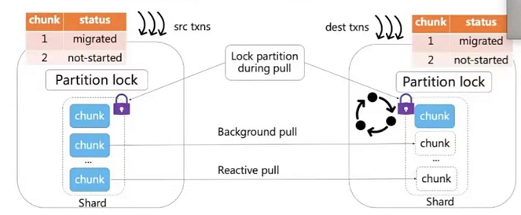
Existing live migration techniques
Pull migration
Copy the snapshot of migrating data to the destination node and then push incremental updates iteratively
Transactions that access migrating data may be aborted on the source ,or restarted/resumed on the destination node
Squall: asynchronous background pulling + on-demand pulling
Use chunk status table to track each chunk’s migration status
Leverage partition locks in H-Store to maintain consistency for on-the-fly pulls
Partition locking would incur significant throughput drops and latency increases
Notes:
severe performance degradation:因为冗长的响应式和后台拉可以阻止许多访问迁移数据的并发事务，导致显著的吞吐量putdrop
Divides continuous key ranges into chunks and migrates a data chunk at onetime
Once a data chunk is migrated, transactions that access it on the source node would be aborted and retried on the destination node.
Locks the source and destination data partitions during a pull to prevent any concurrent access to the migrating chunk, so as to maintain consistency
Severe performance degradation
Long running transaction→shold partition locks→ blocking other concurrent access and migration pulls

Slide 6
Existing live migration techniques
Pull migration
Copy the snapshot of migrating data to the destination node and then push incremental updates iteratively
Transactions that access migrating data may be aborted on the source ,or restarted/resumed on the destination node
Squall: asynchronous background pulling + on-demand pulling
Divides continuous key ranges into chunks and migrates a data chunk at onetime
Once a data chunk is migrated, transactions that access it on the source node would be aborted and retried on the destination node.
Locks the source and destination data partitions during a pull to prevent any concurrent access to the migrating chunk, so as to maintain consistency
Severe performance degradation
Long running transaction→shold partition locks→ blocking other concurrent access and migration pulls
Notes:
severe performance degradation:因为冗长的响应式和后台拉可以阻止许多访问迁移数据的并发事务，导致显著的吞吐量putdrop

Slide 7
Existing live migration techniques
Push migration
Push migration adopts an iterative-state-copying (ISC) method to support live migration
Route newly arrived transactions to the destination node. Pull missing data chunks on-demand from the source node
Each data pull locks the corresponding data partitions and takes a long I/O time to complete during which many contending transactions may be blocked, resulting in considerable performance degradation
How to achieve atomic ownership transfer
Lock and abort
Suspend and resume
Wait and remaster
Dual execution migration
Notes:
与pullmigration相比，pushmigration采用迭代状态复制ISC方法来支持热迁移。在迁移开始时，在源节点上创建要迁移的碎片的快照，然后将快照复制到目标节点。在快照复制期间跟踪增量更新，因为事务仍然路由到源节点。在追赶阶段，这些跟踪的更新被迭代地发送到目的地。
当未同步更新的数量下降到阈值以下时，ISC进入所有权转移阶段。在此阶段，活动事务被阻塞，不能访问迁移数据。在传输传输数据的所有权之前，将剩余的最终更新复制到目标。最近的工作[1,8,16 - 18,49]遵循这种ISC方法。它们之间的主要区别在于如何实现原子所有权转移，可以分为锁定和中止、挂起和恢复以及等待和重新创建技术.
Lock and abort:在所有权转移阶段，这种方法锁定正在迁移的碎片以防止任何写入，重放最后的更新，然后修改所有协调器节点上的碎片映射表，以将传入的事务路由到目的地。在试图锁定碎片时，以冲突模式持有锁的任何事务都将提前终止。当传输完成时，被阻塞的事务将被中止。这种方法可能导致许多写事务中止，并可能严重影响长时间运行的事务的性能。
Suspend and resume:暂停对源上迁移数据的所有活动事务访问。然后，该方法将最终的更新以及活动事务的状态复制到目标，并在目标上恢复它们。这种方法是为简单的OLTP工作负载设计的，不适合由连接和聚合等复杂操作符组成的查询。这些查询可能会构建大量的中间结果，例如用于哈希连接的哈希表。在所有权转移过程中迁移那些中间结果导致吞吐量显著下降。重新启动目标上的事务可以解决上述问题。但是，这对于交互事务是不可行的，并且为长时间运行的事务引入了大量的成本。
Wait and remaster:在所有权转移阶段，wait-and-remaster暂停路由新到达的事务，等待正在进行的写入迁移碎片的事务完成(等待)，然后更新shard映射表，将传入的事务路由到目的地(remastering)。这种方法可能导致长时间的停机

Slide 8
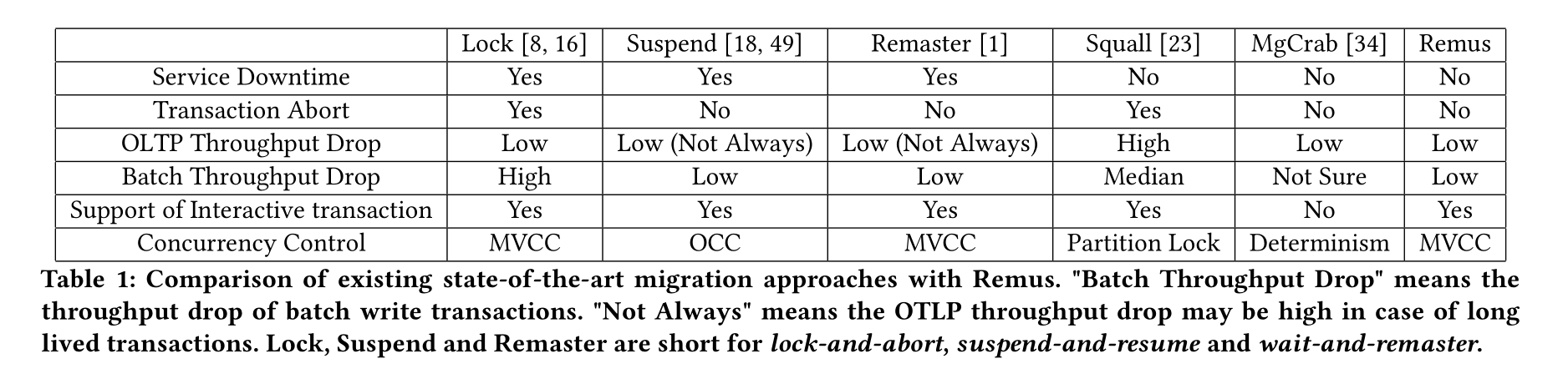
Existing live migration techniques
Dual execution migration
MgCrab
In order to eliminate downtime and interruption, MgCrab proposes a dual-execution based migration for shared-nothing deterministic databases
MgCrab guarantees that each pair of dual-execution transactions would run on a consistent view of both nodes because of deterministic execution.
Interactive transactions, rely on lock-based deterministic concurrency control.
Summary
We focus on the migration impact on complex hybrid workloads consisting of both short OLTP and long lived transactions
Notes:
Calvin确定性数据库，执行结果的确定性，给定事务输入集合，数据库执行后能有唯一的结果，而这个确定性依赖于事务执行的先后偏序关系
由于执行的确定性，MgCrab保证每一对双执行事务将在两个节点的一致视图上运行
源节点事务响应性地将缺失的数据块推到目的地，以帮助其配对事务访问目的地上尚未迁移的数据。
MgCrab[34]是为确定性数据库量身定制的，这些数据库需要在执行之前确定一批事务的全局执行顺序。因此，MgCrab不能支持交互事务。此外，MgCrab依赖于基于锁的确定性并发控制，这阻碍了它在广泛使用的MVCC数据库系统中的应用。
受MgCrab的启发，它提出一种在确定性数据库上的双执行迁移，确定性数据库是指并发事务在每个节点上按全局预定义好的顺序通过sequencer执行，MgCrab利用这种确定性路由每一种输入的事务到源或者到目的地，它保证每一对双执行的事务能在两个节点的一致快照上执行，它需要确定一批事务里面查询的先后执行顺序，不支持交互的事务，依赖基于锁的确定性并发控制技术。
为了消除停机和中断，MgCrab[34]对无共享确定性数据库[46]提出了基于双执行的迁移。在像Calvin[46]这样的确定性数据库中，并发事务通过定序器在每个节点上以全局预先确定的顺序执行。MgCrab利用这种确定性在迁移到源节点和目标节点期间路由每个到来的事务，同时保持一致性。由于执行的确定性，MgCrab保证每一对双执行事务将在两个节点的一致视图上运行.源节点事务响应性地将缺失的数据块推到目的地，以帮助其配对事务访问目的地上尚未迁移的数据。MgCrab[34]是为确定性数据库量身定制的，这些数据库需要在执行之前确定一批事务的全局执行顺序。因此，MgCrab不能支持交互事务。此外，MgCrab依赖于基于锁的确定性并发控制，这阻碍了它在广泛使用的MVCC数据库系统中的应用。
主要关注迁移对由短OLTP和长生存事务组成的复杂混合工作负载的影响。在停机和事务中止方面，只有MgCrab和Remus可以同时实现无停机和零事务中止。短事务吞吐上，除了Squall之外的大多数方法都会引入微不足道的性能下降。然而，只有Remus和lock-and-abort才能通过引入长存活事务来避免对OLTP的影响。锁定-中止可能会导致批处理写事务的吞吐量大幅下降，因为它可能会在迁移期间中止这些事务。MgCrab是在确定性数据库上实现的，不支持交互事务。相比之下,Remus基于MVCC，可以高性能地支持更通用的工作负载，包括交互事务、批处理和分析事务以及存储过程。

Slide 9
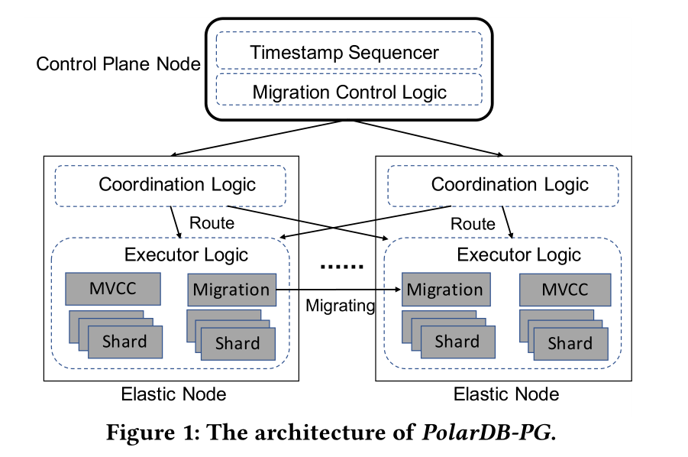
Target system (PolarDB-PG)
Multi-coordinator architecture for scaling throughput
Two-phase commit(2PC) fro atomicity
Distributed snapshor isolation
Timestamp ordering based MVCC
Global/Decentralized timestamp coordination
Notes:
Polardb-PG是一个开源的share-nothing的分布式数据库，它通过MVCC和跨节点的时间戳排序来实现SI，包含了一个控制平面节点和多个弹性节点，控制平面使用的是全局时间戳，主要是时间戳服务和迁移控制，用户请求可以提交给任何一个弹性节点进行事务的执行。在节点接受了客户端的连接之后，会开启一个协调进程，执行查询计划并且和其他节点进行协调。它的分片方式是根据一致性哈希把用户表分到不同节点上，每个节点上有一个shard map用于路由查询到合适的节点执行。

Slide 10
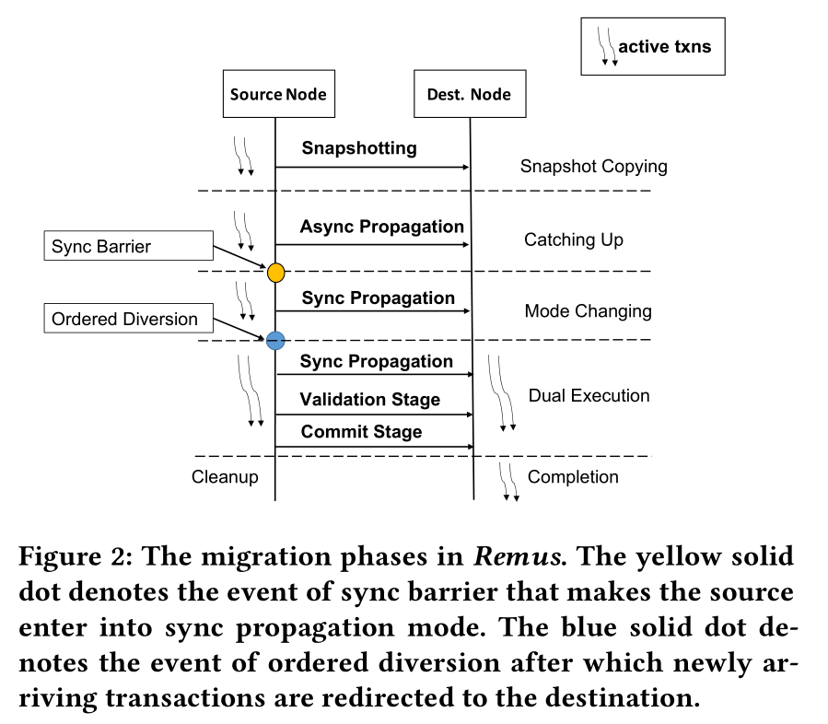
Design
Snapshot Copying
Asynchronous Update Propagation
Propagation Mode Changing
Dual Execution
Allow both to run concurrently with consistency and SI
Notes:
remus的迁移过程包括四个阶段，快照拷贝阶段，异步更新传送阶段，同步模式改变阶段和双执行阶段。第一个阶段是利用MVCC创建一个快照，并把它复制到目的节点，从而不干扰常规事务的执行，在第二个阶段，快照之后的更新修改持续传播到目的节点，当dest节点应用速度追上source节点更新速度的时候，remus通过同步屏障修改传播模式为同步，然后进入同步执行阶段。单向双执行中，通过ordered diversion技术，新到达的事务访问dest节点，同时允许source上已存在的事务继续运行完，而不中止或者挂起。这个过程（双执行）通过MOCC实现source和dest节点之间的一致性和SI。

Slide 11
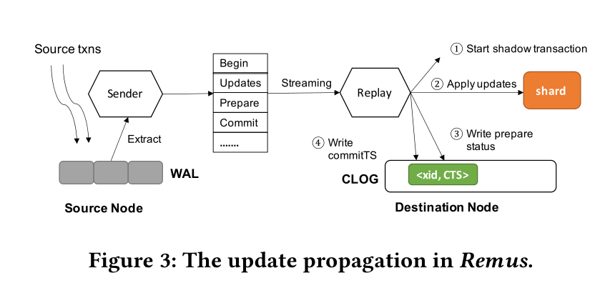
Asynchronous Update Propagation
Notes:
对用户查询影响最小化，使用pg的WAL记录需要传播的改变到dest，快照上的增量改变可以遍历WAL记录。Remus在源节点上启动一个传播(发送)过程，将提交的事务的更改从WAL传播到目标节点。传播过程不断地从WAL读取记录，并为遇到的每个事务构建更新缓存队列，缓存从WAL提取的修改。注意，Remus只提取与迁移数据相关的更改。当遇到事务的提交记录时，如果它的提交时间戳大于快照时间戳，传播进程将其更新缓存队列中的所有更改记录发送到目标。
在目标节点上，Remus创建一个重播过程，该过程依次应用每个源事务的传播更改。对于每个源事务，重放过程启动一个影子事务，使用相同的开始时间戳重新执行它的更改，并使用相同的提交时间戳提交。由于所有传播的更改都按照它们在源节点上提交时的相同顺序应用，所以目标节点上迁移分片的数据与源节点上的数据是一致的。
在同步阶段，源事务需要等待更新被应用到目的事务才可以提交。
如果在WAL中发现一个源事务被终止，或者它的提交时间戳小于或等于快照时间戳，那么Remus就简单地放弃它的修改并释放它的更新缓存队列。对于具有大型写集的事务，Remus还允许将其更改记录泄漏到磁盘。当开始传播一个溢出的事务时，Remus将重新加载并批量发送其溢出的更改记录。

Slide 12
Propagation Mode Changing
A destination transaction should be able to access the changes of a source transaction that commits before the destination transaction starts.
source transactions running through dual execution have their updates propagated to and applied on the destination before they commit
all updates committed before dual execution are available on the destination. A mode changing phase is introduced to achieve this goal.
Notes:
当未应用到目标上的更改数量低于阈值时，动态迁移执行所有权转移并进入双执行阶段。
在单向双执行过程中，source事务如果在dest事务开始前已提交，那么dest事务应该能够访问source事务的更改。这需要迁移分片上的所有更新在dest可用。Remus通过两个条件来确保：1. 双执行中，运行在source node的事务需要等其更新传播到目标并应用于目标之后才可提交;2. 在双执行之前提交的所有更新在目标上都是可用的。这个目标在模式更改阶段来实现。
第一个保证，使用sync barrier来改变异步传播模式为同步传播模式，在source节点的共享存储区域设置一个flag，它用于在source 事务提交前检查，当flag被置位，提交进程将等待，直到更新被传播并应用到dest，我们称这些事务为同步的source事务，这个过车中使用MOCC来提交，在进入双执行时，任何source事务需要使他们的更新传播到dest，在提交前处理写写冲突。
第二个保证，在sync barrier被设置之前，source上所有进入提交阶段的事务集合被记录为TSunsync，这个集合中的事务都提交之后，WAL刷盘位置被记录为LSNunsync，这覆盖了所有TSunsync的更新。dual执行模式开始需要等到所有迁移分片相关的改变到LSNunsync并已经被应用到dest。这个能够保证所有已提交的更新在dest节点上可用
在这个阶段输入事务仍在源节点上执行。

Slide 13
Dual Execution
In order to ensure SI between source transactions and destination transactions, the dual execution phase should address two key problems：
How to ensure that both source and destination transactions run on a consistent view of the migrating data
→ Ordered Diversion
How to resolve WW-conflicts and maintain timestamp order between source transactions and destination transactions
→ MOCC
Notes:
在dual阶段，已经开启的事务可以继续执行在source，而新到达的事务访问dest分片，为了确保souce事务和dest事务的SI，需要处理两个关键问题。
有序路由和MOCC多版本乐观并发来解决

Slide 14
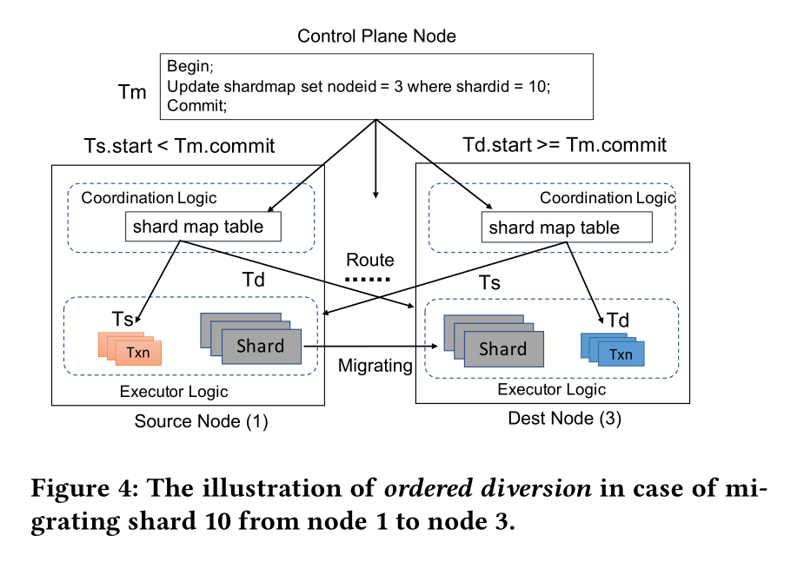
Dual Execution - Ordered Diversion
The key to the ordered diversion is to leverage distributed multi-versioning metadata and SI to steer incoming transactions to the appropriate node during dual execution.
Tm is employed to update the table on each node. The commit timestamp of Tm becomes a barrier to divide transactions into two groups
Td.commitTS>Td.startTS>=Tm.commitTS>Ts.startTS
Unidirectional synchronization: only updates pf source transaction propdated to the destination
Minimize sync overhead
Only source txns experience sync latency
Notes:
为了维护并发源事务和目标事务之间迁移数据的一致快照，一个关键是为所有执行的事务确定一个先后顺序，然后将传入的事务引导到适当的节点执行。
remus在每个节点上会维护一个shard map table来作为多版本管理的表，包括分片编号shard id，每个分片的节点编号node id，一致的hash范围hash range和当前时间戳cts。为了路由事务中的查询，协调者进程将解析查询的谓词以确定查询需要访问的分片，然后使用事务的开始时间戳作为快照点读取shard map table来决定目标分片所在的节点。在分片所有者切换过程中，专门引入了一个分布式事务Tm用于更新每个节点上的这个表。Tm的提交时间戳成为将事务划分为两组的屏障:在屏障之前开始的事务被路由到源(Ts)，而其他事务被定向到目的地(Td)。
因为Tm事务的存在使得，Td事务的更新必然不会为Ts所看见，那么为了维护source node和dest node的一致，只需要把source上的残留事务的更新单向向dest发送即可。
这种单向同步的方式，最小化同步代价，并且只需要同步少量source的，大量新事物无影响，也最小化影响的范围。

Slide 15

Dual Execution – Theorem and Proof
Theorem 3.1. Using Tm as an ordering barrier, Remus enables unidirectional propagation from the source node to the destination node, as the changes made to the migrating data on the destination node are invisible to the transactions running on the source node.
Td.startTS >=Tm.commitTS
Ts.startTS <Tm.commitTS
Ts
Tm.commit
Td
Td.start

Slide 16
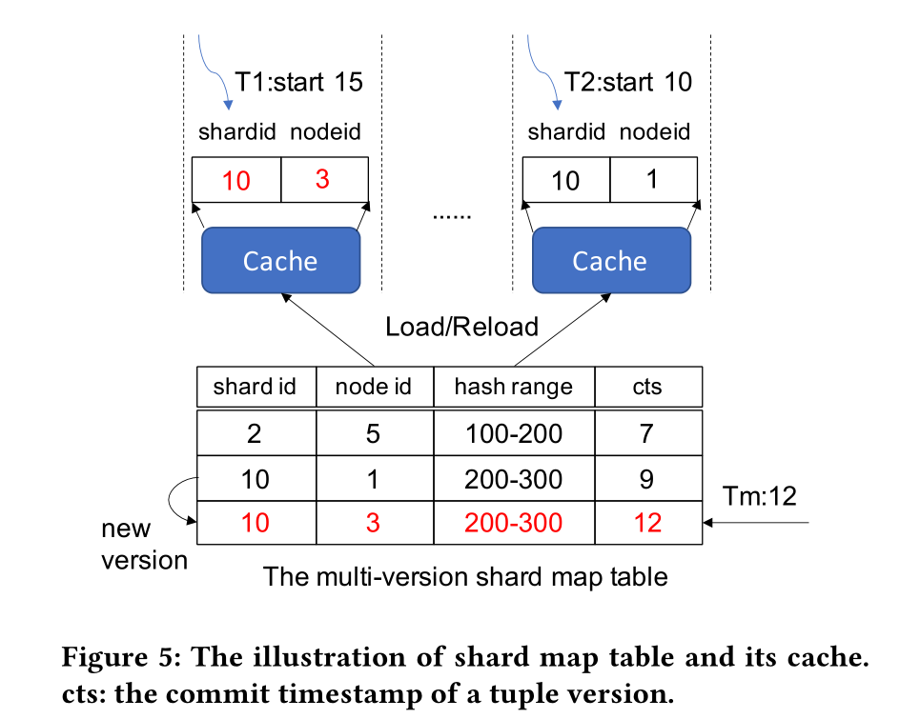
Dual Execution - Consistency of shard map cache
Stale shard map values in the cache may still be used to route one transaction T1 with start timestamp larger than Tm’s commit timestamp after Tm commits.
Remus adopts a strategy that marks each node as cache-read-through state with migrating shard IDs temporarily before the execution of Tm and clears the state after Tm commits
Notes:
PolarDB-PG从shard map表为每个协调进程构建快速排序缓存，以加快查询路由。各节点的私有缓存根据一致的shard hash范围排序，以便搜索和查找需要的行。在Tm提交后，每个协调进程中的cache会变得不可用并需要被重新加载。它才哟个的是一种读穿透的策略，如果事务开始时间在tm提交时间之后，它私有cache内容有过期风险，需要被加载，为了避免等待的时间，它直接向shard map table读取需要的值，而对于事务开始找时间再tm提交时间之前的，它直接读取cache的内容，然后再加载。

Slide 17
Dual Execution - MOCC
MOCC, a concurrency control protocol combining multi-versioning with a variant of OCC, to ensure SI between source and destination transactions.
Each source transaction is committed by using two stages: validation stage and commit stage.
start a shadow transaction Tdual → execute its propagated changes
Ts
Tm.commit
Td
Ts | Td | 依赖方向
read | write |  | 不存在
write | read
write | write
write | write
Ts
Tm.commit
Td
转变为单向依赖
Ts
Tm.commit
Td
Notes:
读依赖于写，依赖方向按时间顺序
在双执行中，它提出了一种多版本乐观并发控制方案MOCC，实现source节点和dest节点上事务执行的正确性。主要是把依赖关系变成单向，图上坐标是时间轴，因为Tm的存在划分了事务的开始时间戳为两类，Ts事务必然看不到Td事务的更新，不存在向左的依赖

Slide 18
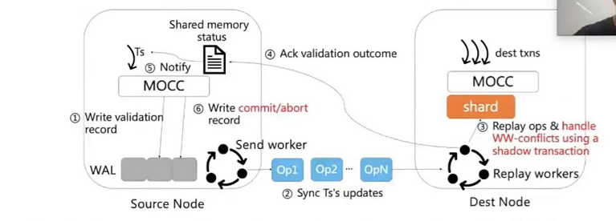
Dual Execution - MOCC
Utilizes the framework offered by the 2PC protocol to manage source transactions
and their shadow transactions
Each source transaction is committed by using two stages:
validation stage
commit stage(2PC)
Ts1
Tm.commit
Td2
Ts1
Tm.commit
Td2
Write → Write : abort source and shadow txn
Write ← Write : validate+commit
Notes:
影子事务回滚，源事务也回滚
源txn向WAL写入验证记录(2PC准备日志)，等待目标节点的结果。传播过程将其更新缓存队列中的更改发送到目标节点。
当元组正在被其他目标事务修改或已经被其他目标事务修改时，Tdual和Ts都将被终止，这表明存在ww -冲突
在验证并成功地重新执行所有更改之后，可以提交Tdual和t。

Slide 19
Performance Impact
Main cost: the increased latency of source transactions waiting for their shadow transactions to
complete during synchronous propagation
Two factors
the speed of replaying propagated changes - speed_{replay}
the update speed to the migrating data – speed_{update}
If speed_{replay} < speed_{update}, cannot catch up source node, result in significantly increased latency in mode changing phase
Remus implements a transaction-level parallel apply approach based on SI by tracking timestamp order to increase speed_{replay}
Notes:
控制性能影响的一种方法是集成并行重放机制[19]来增加speed_{replay}。另一方面，碎片可以以一种灵活的方式管理，如Akkio[2]和Spanner
[15]控制speed_{update}

Slide 20
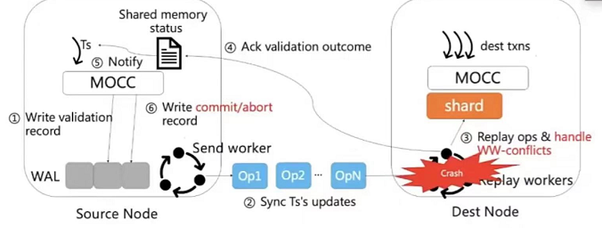
Crash Recovery
If any failure occurs during a migration, Remus decides to continue or roll back the unfinished migration according to whether Tm commits
A 2PC transaction would be committed only if it enters into the second phase before a crash
Recovery mechanism: each source transaction is committed only after its shadow transaction has been prepared successfully
Notes:
我们的恢复机制基于MOCC的关键属性:每个源事务只有在其影子事务成功准备之后才被提交。在崩溃后，PolarDB-PG遵循分布式数据库系统的正常恢复过程，清理残留的分布式事务。2PC事务只有在进入崩溃前的第二阶段时才会被提交。该流程可以恢复任何准备好的源事务。
然后，每个准备好的影子事务的恢复将采取与其源事务相同的操作。如果提交了源事务，则Remus从源查询其提交时间戳节点并使用相同的时间戳提交影子事务。否则，影子事务将被回滚。
注意，在目标节点上发生崩溃的情况下，等待验证阶段结果的任何源事务都将首先终止。在双执行中恢复事务后，Remus根据Tm是否提交，清理目标节点或源节点上的迁移数据。
我们的方法与数据库采用的容错模型(例如基于一致的和主备份复制)正交。每个节点可以有多个同步副本。即使源节点和/或目标节点上有故障，它的一个副本也将接管新的主节点(leader)。然后可以执行上面的恢复过程来清理主源事务和影子事务，并完成未完成的迁移。

Slide 21
Collocated Migration
Migrating one shard can sabotage such collocation, thus harming the performance of analytic queries. One way to amend such issue is to migrate collocated shards one by one. However, collocated joins still suffer from data shuffling during the period of migration.
Remus supports collocated migration,i.e., migrating collocated shards together.
Remus copies the snapshots of collocated shards in parallel to the destination node and then propagates their updates continuously during the async and sync execution phases
Remus also supports migrates more than one shards that may be non-collocated at one time in a similar way.
Notes:
为了提高分析查询的性能，分布式数据库通常支持表之间的协同分片，这样在协同表之间连接分片键可以避免昂贵的数据变换[16,38,44]。迁移一个碎片会破坏这样的搭配，从而损害分析查询的性能。修正这种问题的一种方法是逐个迁移已配置的碎片。但是，在迁移期间，配置连接仍然会受到数据洗牌的影响。
具体来说，Remus将已配置分片的快照并行复制到目标节点，然后在异步和同步执行阶段持续传播它们的更新。更新传播方案和双执行与迁移一个碎片相同。Remus还支持迁移多个碎片，这些碎片可以以类似的方式同时不进行配置。

Slide 22
Experimental Evaluation
Environment
On Alibaba Cloud using 6-node database
Workloads:TPC-C, YCSB and hybrid workloads
Hybrid workload A: a hybrid of batching inserts and YCSB
Simulate IoT and real-time analytics scenarios
Hybrid workload B: a hybrid of analytic queries and YCSB
Simulate HTAP scenarios
Elasticity scenarios: cluster-consolidation, scale-out and load balance
Compared baselines
Pull migration: Squall
Push migration: Lock-and-abort, wait-and-remaster
Notes:
Tpcc每个分片包含一个warehouse的数据，YCSB事务以多语句交互模式执行，其中每个读/更新语句都用显式的事务BEGIN和COMMIT语句包装。

Slide 23
Experimental Evaluation
Worklods
TPC-C
YCSB:
50% reads and 50% updates with a uniform or a skewed access pattern, The YCSB transactions are executed in a multi-statement interactive mode
Hybrid workload A:
batch insert transactions +short transactions, simulating a mixed workload of point queries/updates and real-time data ingestion
Hybrid workload B: an analytical query over the YCSB table, simulating hybrid transactional and analytical processing (HTAP) workload
Analytical query: checks whether there are duplicated primary keys (aid) in the YCSB table accounts across nodes
Begin;
with checkresult as (select count(*)=1 as x from accounts group by aid) select count(*) from checkresult where x!=’t’;
Commit;
Notes:
YCSB事务以多语句交互模式执行，其中每个读/更新语句都用显式的事务BEGIN和COMMIT语句包装。每个YCSB事务的写集在执行之前是未知的。wait-and-remaster需要等待所有正在进行的ycsb事务在所有权转移阶段完成。对于YCSB数据库，默认情况下，我们在6个节点上创建360个碎片。每个节点拥有60个碎片，模拟每个节点中的60个分区。H-Store，支持对Squall的细粒度并行。
这个混合基准测试运行统一具有400个客户机的YCSB工作负载，同时启动一个批输入客户机，向一个紧密循环中的坐标节点发出10个批插入事务，模拟点查询/更新和实时数据输入的混合工作负载

Slide 24
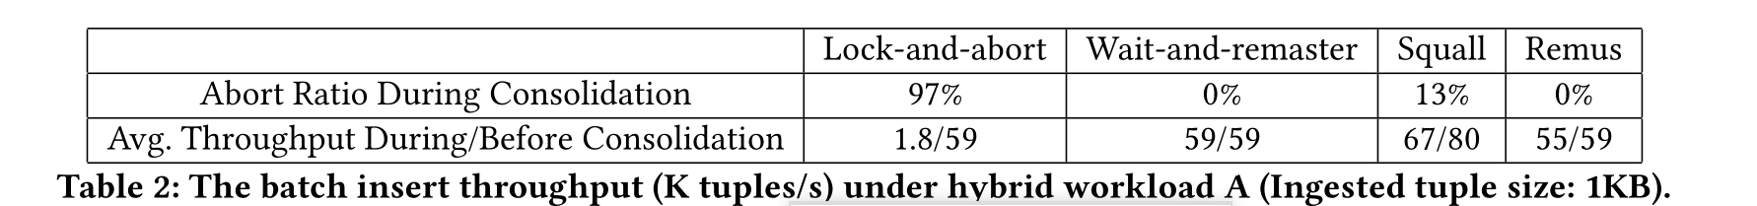
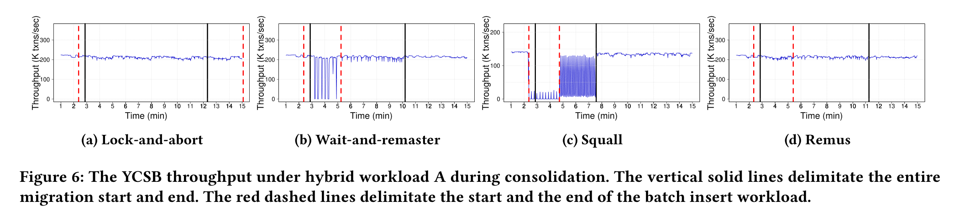
Cluster Consolidation
The cluster consolidation removes one node from a six-node cluster. All of the shards on the source node (60 shards) are migrated to other nodes evenly.
YCSB on workload A
Remus: dual execution
Lock-and-abort: Abort long-running batch insert transactions and YCSB transactions
Wait-and-remaster: waits for long-running batch transactions to complete
Notes:
我们将Remus与集群整合场景下的基线进行比较。集群整合从六个节点的集群中删除一个节点。源节点上的所有分片(60个碎片)被均匀迁移到其他节点。
在运行批插入工作负载30秒后执行集群整合。每次一起迁移两个碎片，导致30次连续的迁移。如表2所示，97%的批插入事务在整合期间通过锁定和中止中止，导致在整合期间批量插入工作负载的吞吐量显著下降，大约是整合前的1/33。
squall对于长事务会阻塞，lock and abort会有大量事务abort，整个数据导入时间比remus长很多，吞吐也较差
“wait remaster”会导致数次急剧下降，甚至在短时间内达到零。原因在于，wait remaster在所有权转移阶段等待长时间运行的批处理事务完成。阻塞新到的YCSB事务，直到所有权转移。每次迁移都会出现这样长的停机时间。批处理插入完成后，wait remaster呈现边际吞吐量下降，因为它只需要等待正在进行的短YCSB事务完成。
总的来说，在批量插入事务和短事务的混合工作负载下，Remus是唯一一种在集群整合过程中不会产生事务中断、零停机和轻微吞吐量下降的方法。
Squall的YCSB吞吐量在batchinsertion期间的大部分时间为零。这是因为每个批插入事务需要所有要插入的分片锁,阻塞了YCSB事务和squall的拉取。Squall仍然会产生很大的吞吐量波动，因为每次迁移拉操作都需要几十毫秒才能从源节点拉出一个约8 MB大小的数据块并将其存储在目标节点上。这种拉延迟导致许多事务被阻塞和延迟。在图6c中，Squall的YCSB总体吞吐量比其他方法要小得多，因为Squall采用分片锁进行并发控制，实现的并发性比MVCC低得多。
总的来说，在批量插入事务和短事务的混合工作负载下，Remus是唯一一种在集群整合过程中不会产生事务中断、零停机和轻微吞吐量下降的方法。

Slide 25
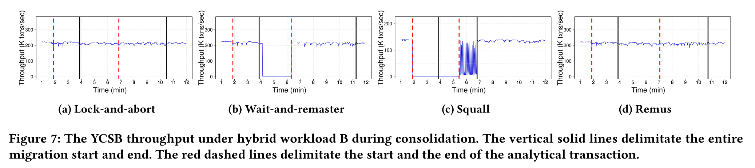
Cluster Consolidation
YCSB on workload B
Four shards are migrated together each time, resulting in 15 consecutive migrations.
Notes:
对于Squall，当分析事务运行时，YCSB吞吐量降为零。后者锁定所有碎片，从而阻塞所有YCSB客户机和迁移pull。分析查询完成后，YCSB的吞吐量开始增加，但波动较大。这主要是由YCSB事务和squall迁移拉。Squall中的整合比其他方法完成得快得多，因为在迁移过程中拉迁移不会传输任何额外的数据，而推迁移中的追赶阶段会传播大量增量更新。
在整合开始后，wait remaster的吞吐量降为零，这一直持续到分析事务完成。由于分析事务和YCSB事务都是作为多语句交互事务执行的，所以wait-and-remaster需要等待它们完成后才能转移所有权并阻塞传入事务，从而导致停机。
这个实验表明squalland wait-and-remaster都不适合HTAP工作负载。相比之下，在混合工作负载B下的集群整合过程中，Remus和锁定-中止都显示了较小的性能影响。

Slide 26
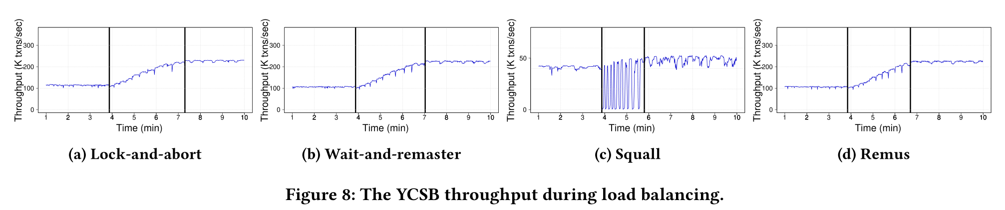
Load Balancing
The YCSB workload is skewed and generates 50 hotspot shards on one of six nodes. The load balancing process migrates 40 of those 50 hotspot shards to the other five nodes evenly, during which four shards are migrated together each time.
Notes:
在这个实验中，YCSB工作负载是倾斜的， 六个节点中的一个上有50个热点分片。负载平衡过程将这50个热点分片中的40个不均匀地迁移到其他5个，在此期间，每次有4个分片一起迁移。
如图8所示，对于Remus, lock-and-abort和wait-and- remaster, ycsb吞吐量在负载平衡过程中逐渐增加，变化不大。然而，对于锁定和终止，我们的实验记录了数千个由迁移引起的事务终止和几百个来自WW冲突的事务终止。相比之下，Re- mus和wait-and-remaster都不会因迁移而引起任何事务中断。由于YCSB事务被pull阻塞，Squall的吞吐量大幅下降，并有显著的波动。导致负载结束后吞吐量变化很大的原因

Slide 27
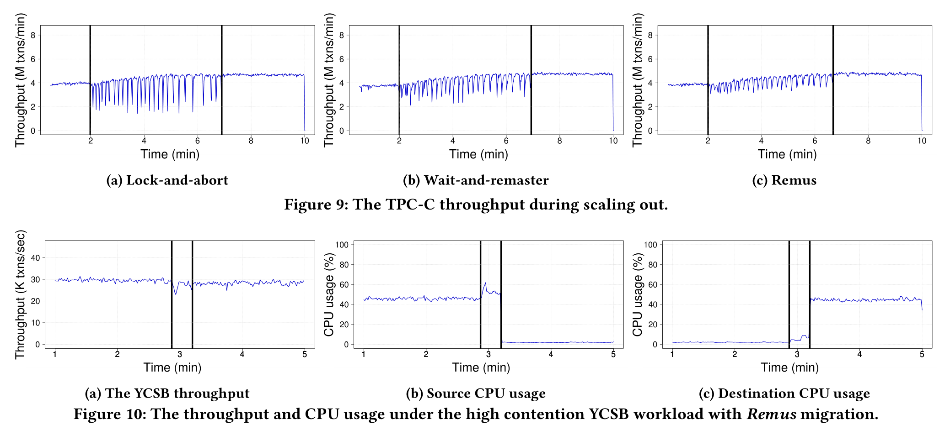
Scaling Out
We use a 480-warehouse TPC-C workload and start with a five node cluster。Initially, one overloaded node contains 160 warehouses, twice of that of the other nodes (80 warehouses). The scaling-out experiment migrates 80 warehouses of the overloaded node to one newly added node.
We migrate 3 warehouses (a total of 24 shards given 8 TPCC distributed tables ) together from the source node to the destination node at one time, resulting in 27 consecutive migrations.
Notes:
我们使用480个仓库的TPC-C工作负载，并从5个节点集群开始。最初，一个节点包含160个仓库，是其他节点(80个仓库)的两倍。向外扩展实验将重载节点的80个仓库迁移到一个新添加的节点。我们一次将3个仓库(给定8个TPCC分布式表，总共24个碎片)从源节点迁移到目标节点，结果是27次连续迁移。
图10显示了在扩展所有方法后TPC-C吞吐量增加并达到更高的数字。该图还显示了许多吞吐量波动，这是由27次迁移操作和数据所有权转移引起的。在这些方法中，Remus因为它采用了双执行来顺利地转移所有权,它实现的吞吐量变化比lock-abort和wait-remaster创建小得多。这两种方法的吞吐量波动都要比无约束条件下大得多
YCSB工作量。对于等待-重制器，由于TPC-C事务比YCSB事务长，因此该方法在所有者-船舶转移阶段需要花费更长的时间等待所有动态事务完成，从而导致吞吐量的显著波动.对于锁定-终止，这是因为在如此繁重的工作负载下，所有权转移阶段需要更长的时间来完成。
锁定-终止的性能影响对所有权转移阶段的变化很敏感，在这个阶段中迁移的碎片被锁定，访问的事务被阻塞。

Slide 28
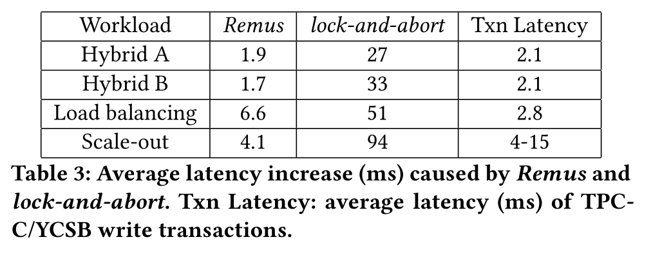
Latency Increase
Notes:
Remus可能会增加同步源事务的延迟，因为它们需要等待它们的更新被应用。同时，在所有权转移阶段，锁定和中止会导致一些停机，这将锁定正在迁移的碎片，以防止任何写入，重放所有剩余的最终更新，然后使用2PC修改每个协调节点上的碎片映射表，以将事务路由到目的地。这将给在所有权转移阶段阻塞的源事务引入延迟，然后在该阶段完成后中止并重试。
表3显示了我们实验中四种工作负载下Remus和锁定-终止的平均延迟增加。Remus平均只会增加几毫秒(1.7到6.6毫秒)的延迟
相比之下，锁定和中止的延迟增加更为显著，达到数十毫秒(27到94毫秒)。这主要是因为对于Remus来说，每个同步事务都可以在自己的更新被重放之后立即提交。相反，锁定-中止的延迟增加包括在所有权转移阶段重放所有剩余最终更新的时间。此外，延迟的增加还包括使用2PC事务跨所有节点更新碎片映射表的时间。
表3还显示了四次实验中TPC-C/YCSB事务的平均延迟。对于TPC-C(仅在向外扩展测试中)，表列显示了一个范围值，该值表示单节点/分布式新订单和支付事务的延迟数。平均延迟在同步阶段增加
Remus与TPC-C/YCSB事务延迟的数量级相同，同步执行阶段通常持续相当短的时间(几十毫秒)，这对延迟敏感的应用程序的性能影响不大。

Slide 29
Conclusion
Share-nothing distributed database PolarDB-PG
Migrates data between nodes with no service interruption and minimal performance impact
Unidirectional dependency in dual execution
Ensure that both source and destination transactions run on a consistent view of the migrating data→ordered diversion
Consistency of shard map cache : cache read through
WW-conflict → MOCC

